Slide 1
大安高工資訊科專題製作期中報告
題目:以火種方塊實現變形金剛
班 級 資訊三丙
組 別 G105D01
組 員 爵士、大黃蜂、鐵皮、飛輪
指導老師 柯博文

Slide 2
報告大綱
製作動機
系統架構
預期結果
分工方式
影片欣賞

Slide 3
製作動機(或目的)
(為何要做本專題?想要解決什麼問題?要對誰在什麼時間解決什麼問題?)
1.近日狂派外星人攻擊頻繁
2.軍方武器無力抵抗攻擊
3.唯有在2016年1月前做出變形金剛，方可防止地球毀滅

Slide 4
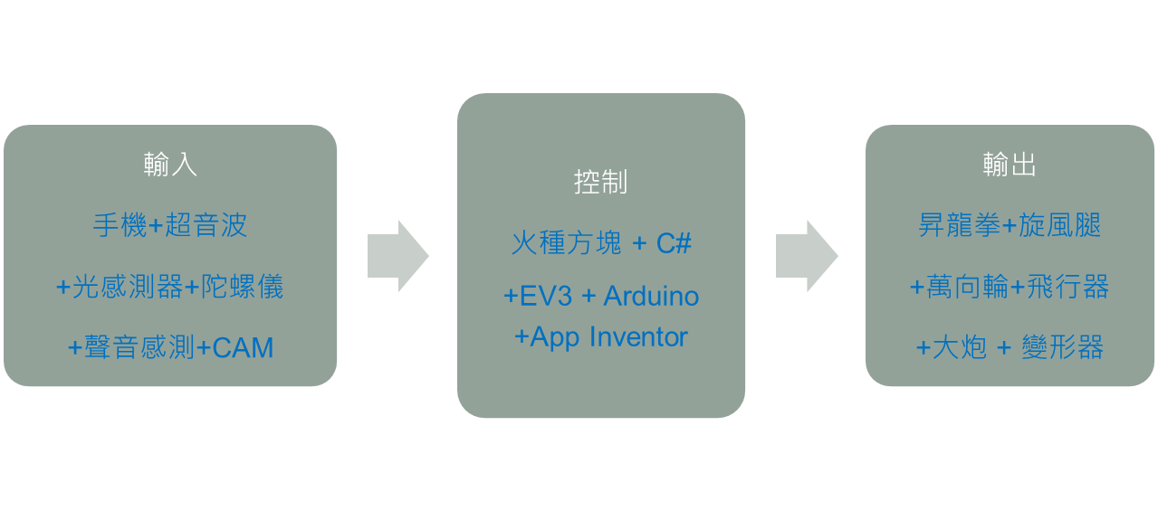
系統架構
解決前述問題之方法、步驟或所須物品

Slide 5
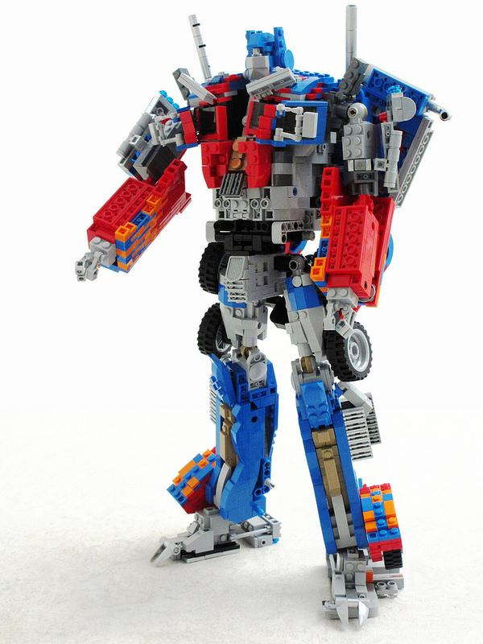
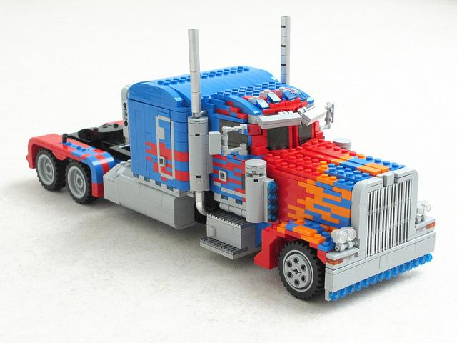
預期結果

Slide 6
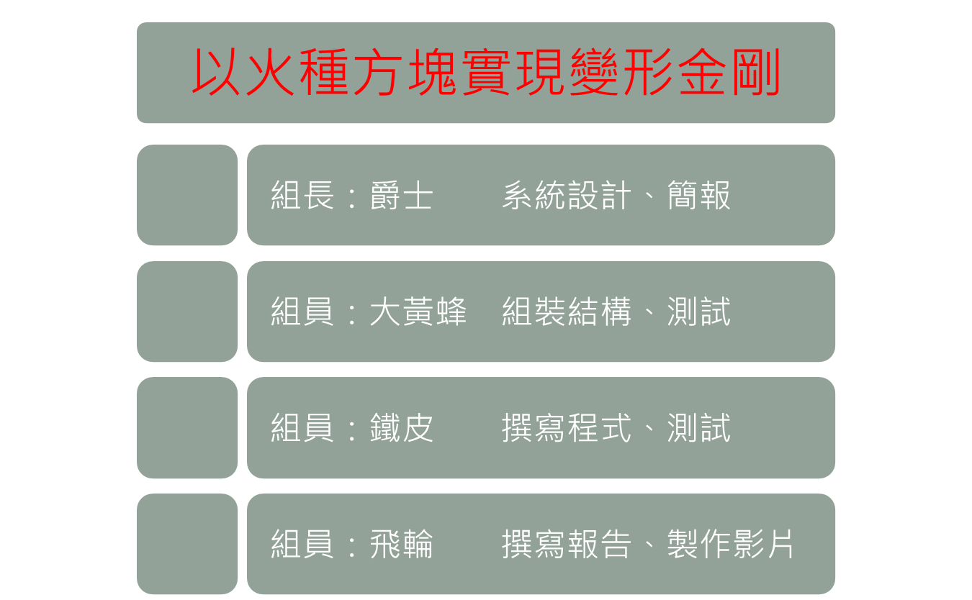
分工方式

Slide 7
影片欣賞
播放製作之動機、目的、預期結果
或目前看過的相關專題影片

